Slide 1

Sensory w Aplikacjach Wbudowanych Urządzenie IoT monitorujące temperaturę i wilgotność
w pomieszczeniu serwerowym
-- spotkanie kontrolne --
Jakub Górnisiewicz Przemysław Kapała Marcin Maj Jakub Zimnol Akademia Górniczo-Hutnicza im. Stanisława Staszica w Krakowie
AGH University of Science and Technology
24.04.2023

Slide 2

Hardware
ESP32 + ENS210 + PoE

Slide 3


802.3af (2003)

Slide 4
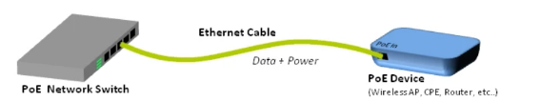
Świat idealny

Slide 5
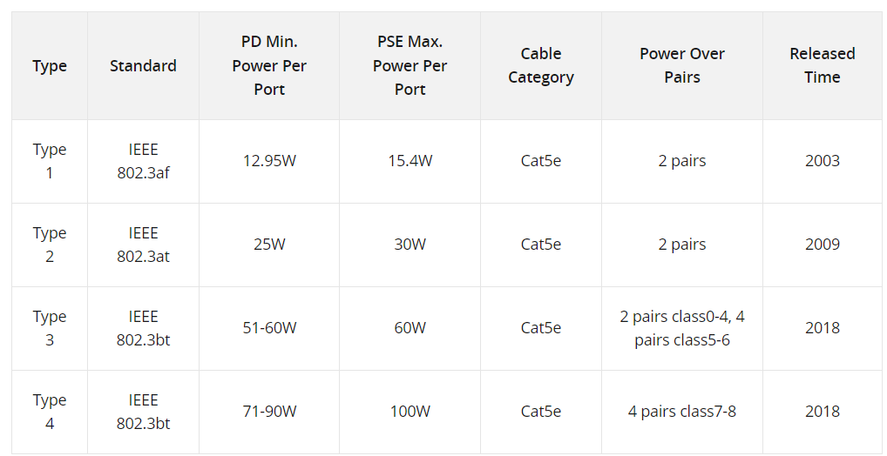
PD - Powered Device,
PSE - Power Sourcing Equipment

Slide 6
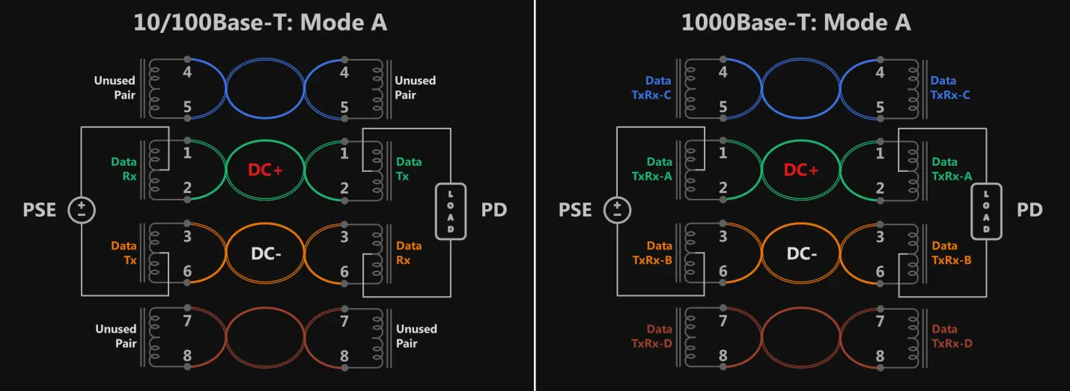
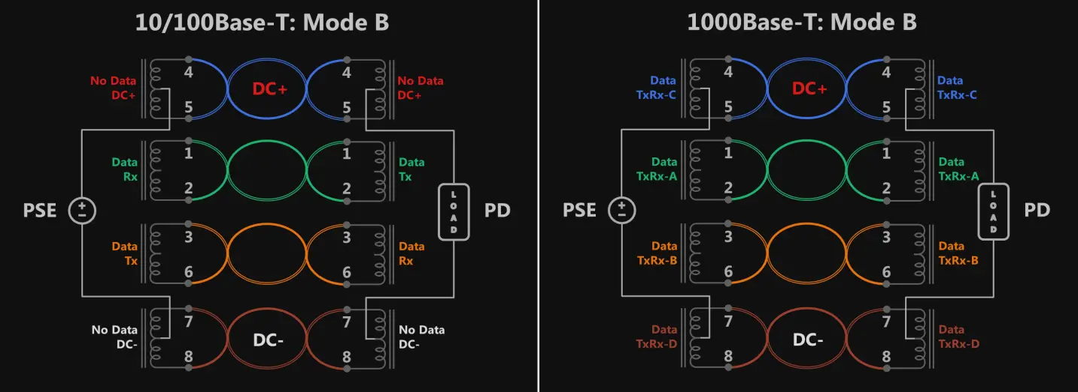

Slide 7


Bo jak nie wiadomo o co chodzi, to chodzi o...

Slide 8
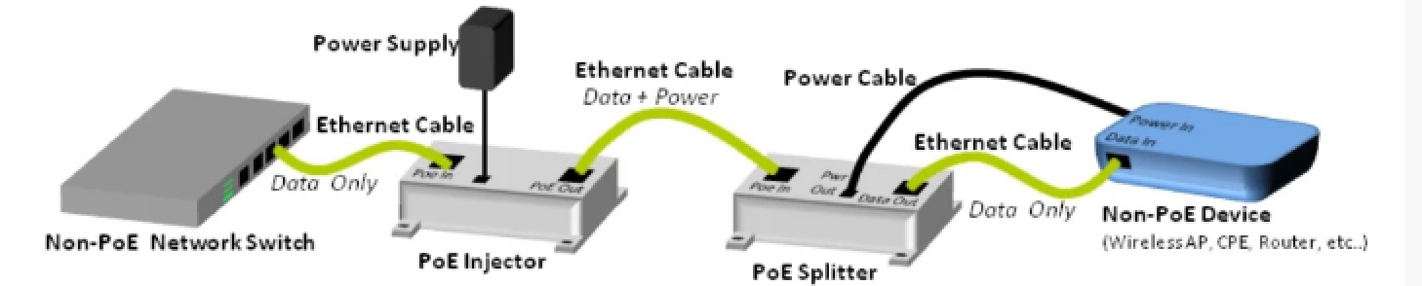
Świat realny

Slide 9


Slide 10


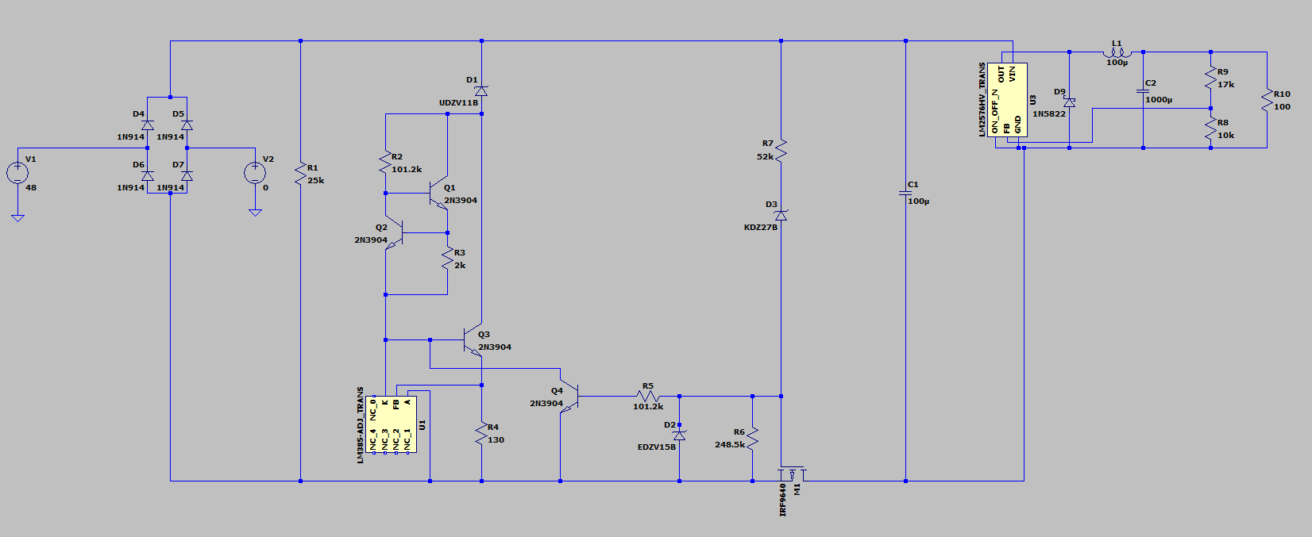

Slide 11
Identyfikacja urządzenia PD
I_{PSE} = 120 uA dla V_{PSE} = 4 V
I_{PSE} = 278 uA dla V_{PSE} = 8 V
ΔV_{PSE} /ΔI_{PSE} = 25,3 kΩ -> z przedziału (19 kΩ - 26.5 kΩ)

Slide 12
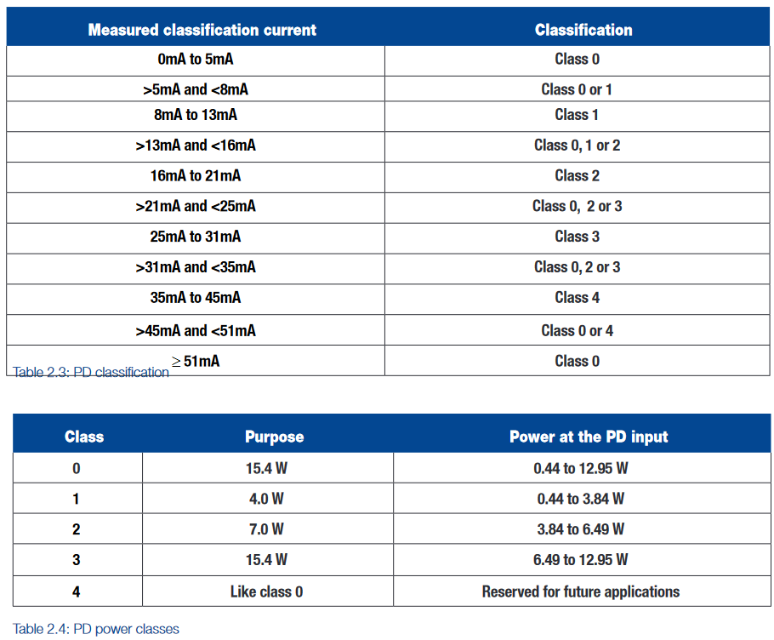
Klasyfikacja urządzenia
U_{PSE} = 20 V
I_{PSE} = 10.6 mA
Klasa 1 -> max 3.84 W dla urządzenia

Slide 13
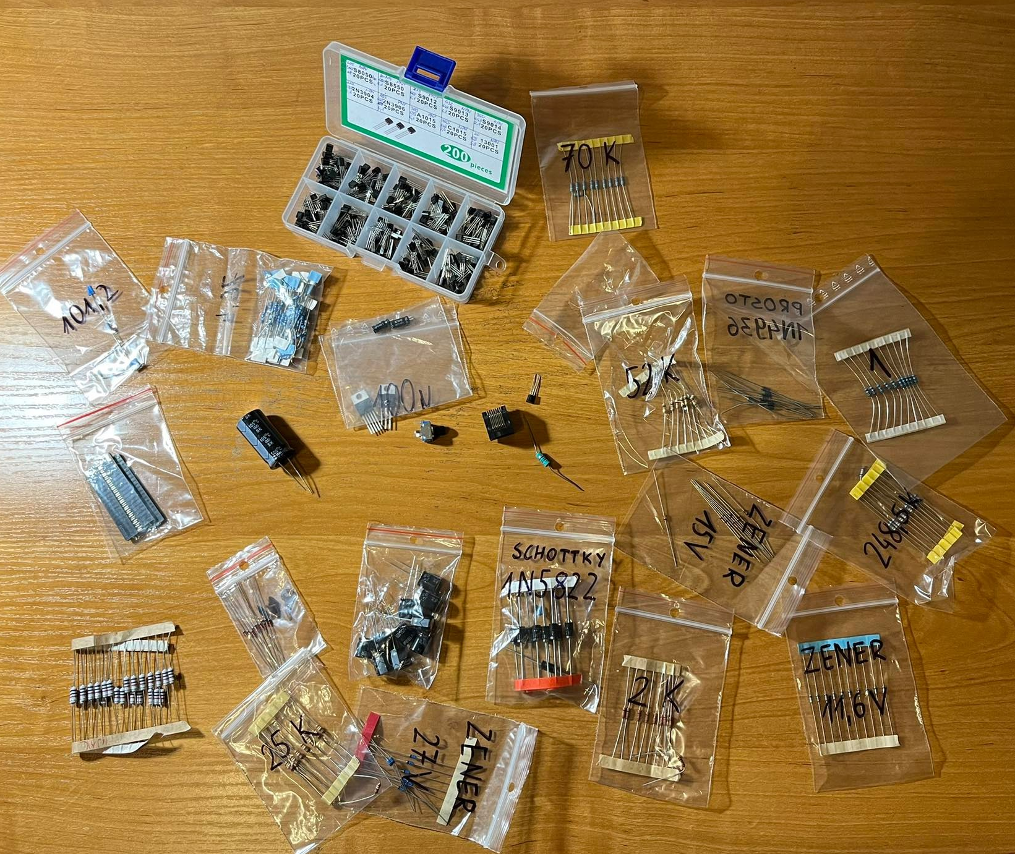

Slide 14

RACJONALNA CENA PROJEKTU
DWÓCH STUDENTÓW
KRYZYS NA RYNKU
ELEKTRONICZNYM

Slide 15
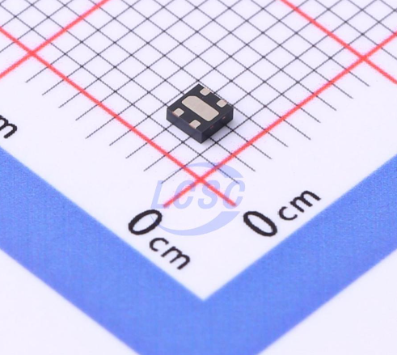
ENS210

Slide 16

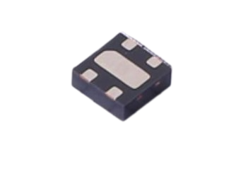

Slide 17
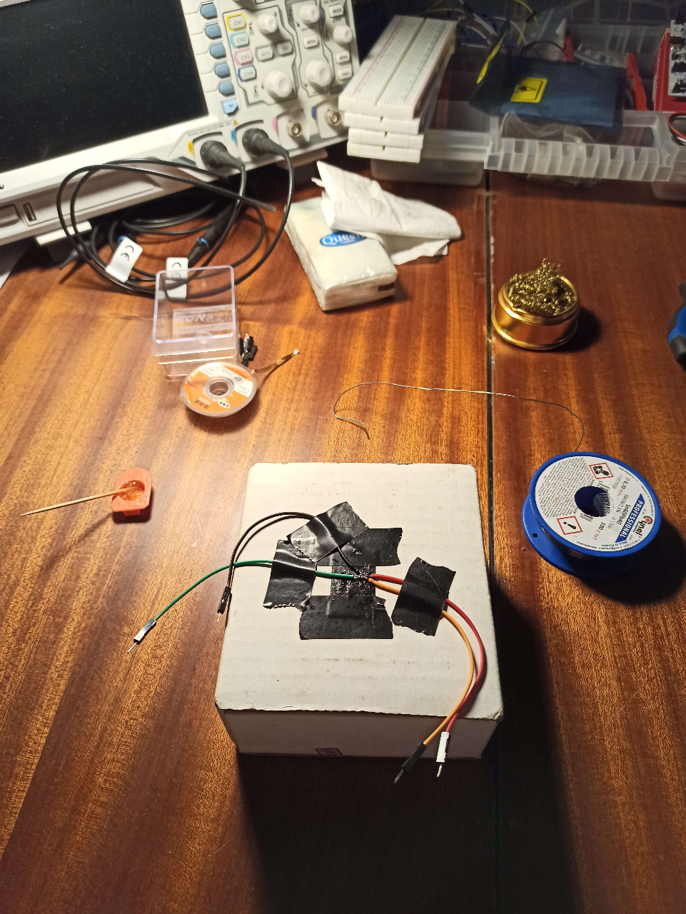
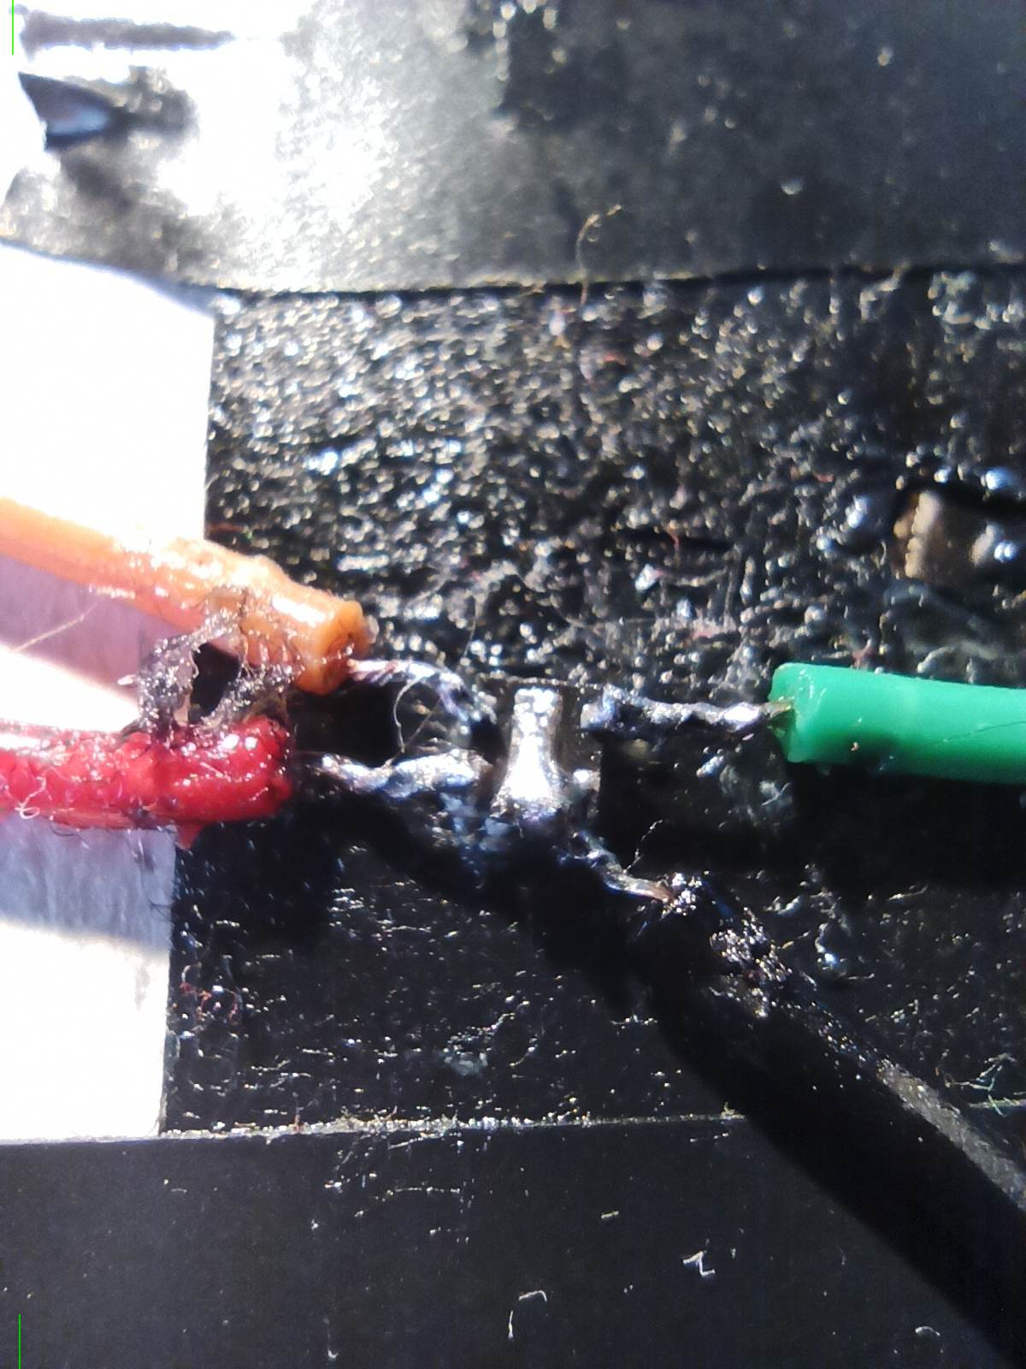

Slide 18
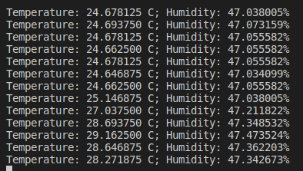
Sukces!

Slide 19
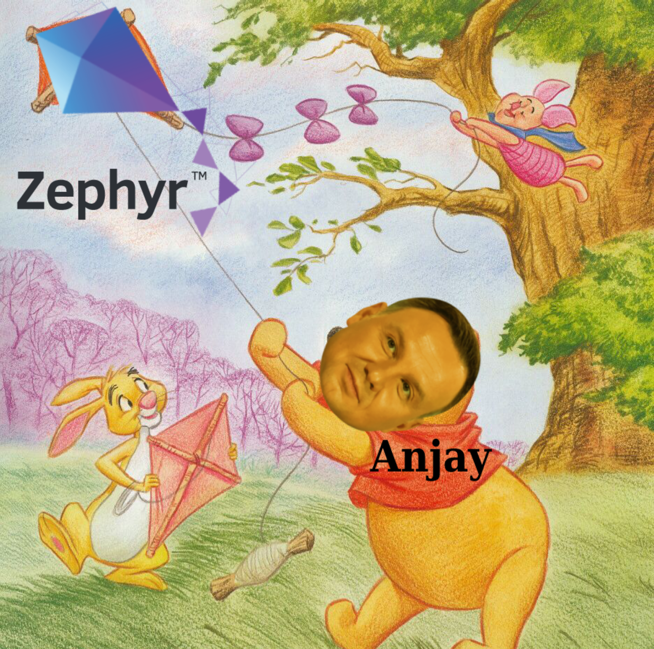

Software
REPOZYTORIUM
Anjay LwM2M Client
Zephyr OS
CoioteDM

Slide 20
POKAZ NA ŻYWO

